Slide 1
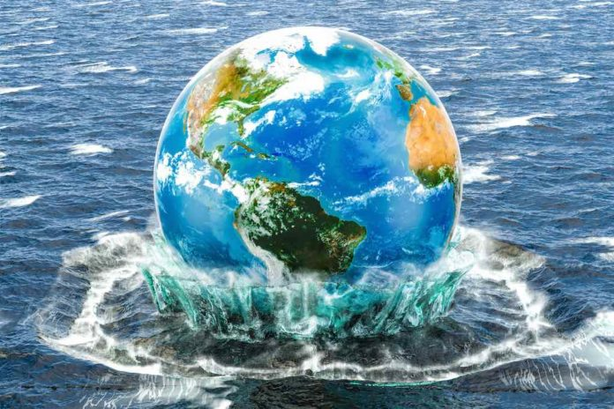
L’acqua
Attività asincrone
Docente :
Giovanzanti Patrizia
Classi 4 C - D

Slide 3
L'acqua in natura è tra i principali costituenti degli ecosistemi ed è alla base di tutte le forme di vita conosciute, compreso l'essere umano; ad essa è dovuta anche la stessa origine della vita sul nostro pianeta ed è inoltre indispensabile anche nell'uso civile, agricolo e industriale; l'uomo ha riconosciuto sin da tempi antichissimi la sua importanza, identificandola come uno dei principali elementi costitutivi dell'universo e attribuendole un profondo valore simbolico, riscontrabile nelle principali religioni.
Sul pianeta Terra l'acqua copre il 71% della superficie del pianeta ed è il principale costituente del corpo umano.

Slide 5
Ora bambini guardate il video che vi spiega gli stati dell’acqua .
Buona visione.

Slide 6
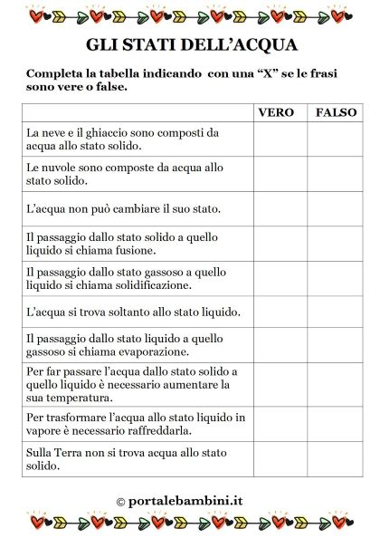
Assegno: completa le schede

Slide 7
ADESSO ASCOLTATE UNA DIVERTENTE CANZONE SULL’ACQUA

